Slide 1
FONDO CARÁCTER CULTURAL 6% FNDR 2017 División de Desarrollo Regional
Gobierno Regional de Magallanes y Antártica Chilena

Slide 2
Tipos de Iniciativas Financiables
ACTIVIDAD | DESCRIPCION
Patrimonio e Identidad Cultural Regional | Investigación, formación, difusión, registro, protección y conservación del patrimonio e identidad cultural regional tangible e intangible, patrimonio natural.
Formación | Destinadas a solventar ejecución de: talleres, seminarios, cursos, encuentros y todo tipo de actividades destinadas a la formación en el ámbito del arte y la cultura.
Producción | Financiar los gastos de realización, en todas sus etapas, de eventos culturales: como conciertos, obras teatrales, recitales, presentaciones de danza, la música, de orquestas y/o coros e itinerancias… Artes escénicas en general.
Difusión y Estudios | Destinadas a financiar: estudios, publicaciones, material audiovisual y/o trabajos de investigación, tendientes a cautelar el patrimonio histórico, artístico y cultural de la Región.
Otras Manifestaciones Culturales | Iniciativas de: artesanía, folclore, canto popular, fiestas religiosas y/o costumbristas.
Música | Financiará la producción de obras musicales: grabaciones, carnavales, tocatas, recitales, itinerancias, expresiones de carácter folclórico, clásico y popular, además de coros, bandas de guerra e instrumentales u otros.

Slide 3
RECURSOS DISPONIBLES 2017
TIPO DE INSTITUCION | MONTO M$
MUNICIPALIDADES | 100.000.000
OTRAS ENTIDADES PUBLICAS | 60.000.000
INSTITUCIONES SIN FINES DE LUCRO | 400.000.000
TOTAL | 560.000.000
DEPENDIENDO DE LA UBICACIÓN TERRITORIAL DE LA ORGANIZACIÓN POSTULANTE:
PROVINCIA | MONTO MAXIMO $ POR INICIATIVA
MAGALLANES Y ÚLTIMA ESPERANZA | 17.000.000
TIERRA DEL FUEGO Y CABO DE HORNOS. | 18.000.000
PODRAN POSTULAR HASTA 3 INICIATIVAS POR FONDO
MAXIMO 9 INICIATIVAS AL AÑO POR INSTITUCION

Slide 4
Topes de Financiamiento por Categoría de Gastos
CATEGORIA | % DE FINANCIAMIENTO TOTAL
GASTOS EN PERSONAL | Máx. 30%
GASTOS DE OPERACIÓN | Máx. 99%
GASTOS DE INVERSIÓN | Máx. 20%
GASTOS DE DIFUSIÓN | Min. 1% - Máx. 3%

Slide 5
GASTOS EN PERSONAL (Máx. 30%)
Recurso humano indispensable para la ejecución del iniciativa No Contempla gestiones para el desarrollo de la actividad
Todo personal a honorarios, deberá indicar su profesión u oficio (B.H.E debe tener giro pertinente) Representante legal e integrantes de la directiva de Instituciones Privadas sin Fines de Lucro, podrán percibir hasta un 20% del tope de financiamiento de esta categoría (30%). Se pueden incluir gastos de transporte y alojamiento para el personal a honorarios que realice actividad en localidades distintas a su domicilio, No incluye gastos de alimentación. | Las Municipalidades y Otras Entidades Públicas: honorarios sólo y exclusivamente para la ejecución de la actividad, no para cumplir funciones del Servicio. No podrán percibir honorarios funcionarios públicos, indistintamente de su calidad jurídica o prestadores de servicios que trabajen en instituciones públicas. ANEXO Nº 5: DECLARACION JURADA SIMPLE No se aceptarán gastos de honorarios por concepto de: Asesorías Coordinación de la iniciativa Encargado de iniciativas, Administrativo contable o similares. Debe asumirlo la institución ejecutora de la actividad. No se aceptarán iniciativas cuyos honorarios participen con más de una iniciativa y/o en más de un fondo con la misma cantidad de horas y horarios de ejecución de la actividad.
Respecto de las horas cronológicas/hombres
Valor x hora Profesional hasta $12.000
Valor x hora Otros hasta $10.000
Semana: Mínimo 1 día y máximo 3 días.
Horas por día: Entre 2 y 5 hrs.
.

Slide 6
GASTOS DE OPERACIÓN (MAX. 99%)
Son los necesarios para la organización de la iniciativa y están destinados a financiar la producción y realización de ésta. De carácter FUNGIBLE.
Se consideran aquellos gastos para la realización de las actividades: Arriendo de equipos Materiales de trabajo (relacionados a la actividad) Equipos, implementos y equipamientos menores Alojamientos Fletes Libros Contratación de productora/servicios de producción (dar detalle de los servicios a contratar) i. Arriendos (sólo para eventos específicos, tales como ceremonias de inauguración o término de la actividad, campeonatos, talleres, etc.). Deberá ajustarse a precio de mercado y el Gobierno Regional está facultado para verificar su valor. j. Premios. Pertinentes de acuerdo a la naturaleza de la iniciativa (galvanos, trofeos, diplomas, especies culturales, etc.) NO CONTEMPLA DINERO EN EFECTIVO. k. Gastos en traslados o pasajes. Vinculados a la ejecución de la iniciativa (cuando sea intercomunal, regionales e interregionales)
Deben DESGLOSARSE en la presentación de la iniciativa
h. Alimentación y Colaciones:
Exclusivo para beneficiarios (NO INCLUYE LOS RECEPTORES DE HONORARIOS)
La alimentación tendrá un tope de $12.000 por persona al día.
La colación tendrá un tope de $ 2.500, por persona al día.
Colación : alimentación saludable (yogurt, jugos, frutas, agua, cereales, etc.)
Lo adquirido debe entregarse a los beneficiarios directos de la iniciativa

Slide 7
GASTOS DE INVERSIÓN (Máx. 20%)
Bienes muebles que resulten INDISPENSABLES: I. Para el desarrollo de las actividades previstas, II. Que subsistan después de terminada la ejecución del iniciativa y III. Que no exista alternativa para proveer dicho equipamiento.
Estos gastos considerarán el equipamiento. Se entiende por equipamiento a los bienes corporales muebles que tienen por finalidad ser empleados en la actividad cultural, cuya vida útil es mayor a un (1) año, y son susceptibles de ser trasladados de un lugar a otro. Puede ser: Instrumentos musicales Atriles Vestuario para actividades (como vestidos folclóricos, sombreros, mantas, etc.)
Lo adquirido pasa a ser parte del inventario de la institución
GASTOS DE DIFUSION (Máx. 3% Mín. 1% )
Difusión de la actividad así como del origen de los recursos
Se realizará principalmente a través de:
Pendones - Lienzos
Afiches
Dípticos – Trípticos
Publicidad radial, Insertos de prensa o Publicaciones en medios escritos.
La difusión de la actividad deberá hacerse antes y durante el desarrollo de la actividad conjuntamente con la difusión del origen de los recursos.
Para aquellas entidades que no cumplan con la difusión de la actividad y del origen de los recursos, quedarán imposibilitadas de postular al concurso 2018.

Slide 8
Requisitos de Admisibilidad
ANEXOS | DESCRIPCION
ANEXOS DEL 1 AL 4 | Instituciones Públicas y Privadas (obligatorio) Anexo Nº 1: Carta de Compromiso de Ejecución de la iniciativa. Anexo Nº 2: Declaración de “Aceptación de las condiciones del concurso” Anexo Nº 3: Declaración Jurada Simple de Exclusividad. Anexo Nº 4: Planificación de actividades.
OTROS ANEXOS | Instituciones Públicas y Privadas Anexo Nº 5: Declaración Jurada Simple de honorarios (no es funcionario público ni prestador de servicios en un Servicio Público ) Anexo Nº 6: Certificado de Bienes Durables (obligatorio para gastos del ítem inversión). Certificado de Expertis o Título Profesional del personal a honorarios. No se validarán certificados emitidos por la institución postulante de la iniciativa del concurso.
DOCUMENTOS DE LA INSTITUCIÓN
Pestaña Nº 4 “Documentos”
Pestaña Nº 6 “Otros Antecedentes”
Solo para Instituciones Privadas sin Fines de Lucro (obligatorio)
Anexo Nº 7: Responsable del Proyecto.
Dos (2) cotizaciones obligatorias por cada adquisición del ítem INVERSIÓN.
Fotocopia del RUT de la Institución Postulante vigente.
Fotocopia de la Cédula de Identidad del Representante Legal.
Certificado de Vigencia de Personalidad. Mínimo de 2 años conforme a Ley de Presupuesto 2017
Certificado de Directorio Vigente (si no aparece en el Certificado de Vigencia de Personalidad Jurídica).
Certificado de Inscripción en el Registro de Receptores de Fondos Públicos.
Pestaña Nº 5 “Cotizaciones”
Pestaña Nº 4 “Documentos”

Slide 9
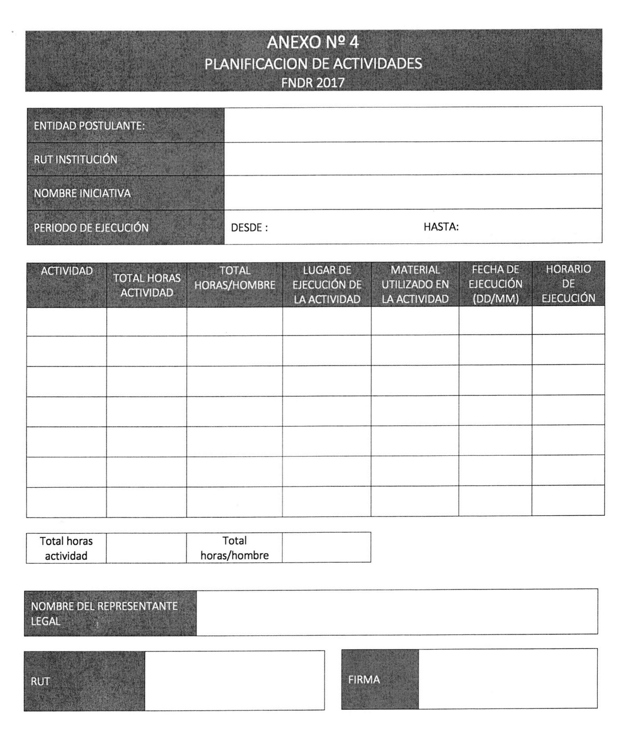
Anexo Nº 4: Planificación de actividades.

Slide 10
Algunas Restricciones de Financiamiento
Art. 12
Gastos asociados a la construcción, habilitación, reparación, mantenimiento y conservación de cualquier tipo de infraestructura fija.
Acciones publicitarias, de propaganda y/o gastos de difusión asociadas a las labores propias de la entidad ejecutora (ej.: Página web de la institución, revistas institucionales, etc.)
Gastos considerados propios de la organización tales como: Combustibles, lubricantes, neumáticos; gastos de operación tales como consumos básicos, arriendo de inmuebles o similar, gas, electricidad, agua, telefonía fija o móvil, Internet, televisión por cable, materiales de escritorio, trámites notariales y/o bancarios, adquisición de propiedades y bienes inmuebles, vehículos; productos de consumo con fines comerciales, imprevistos, aseo, seguridad o vigilancia.
Recursos para participar en pasantías, seminarios, inscripciones, encuentros o similares, tanto en el país como en el extranjero, por no ser considerada una actividad de carácter Cultural.
Gastos de instalación de equipos.
Gastos en tarjetas de presentación.
Recursos en los siguientes ítems por ser considerados como gasto oneroso, es decir, como gasto que no es necesario o es excesivo, tales como: Comidas, cócteles, coffee-break, bebidas alcohólicas u otros, gastos de suvenir, regalos o similares.
Aportes o donaciones a empresas públicas o privadas.
Recursos para premios en equipamiento inventariable.
Recursos para la adquisición de equipamiento que esté relacionado con el servicio de algún honorario contratado con cargo al proyecto, por ejemplo Fotógrafo – Cámara fotográfica.
Recursos para adquisición de bienes que son complementarios al desarrollo de la actividad, pero que su ausencia no impiden la realización de ésta, Notebook, computadores, impresoras, televisores, memorias, trípodes para cámaras fotográficas, cámaras de video, equipos de amplificación e iluminación, telones, proyectores, y sus respectivos insumos.
Gastos no justificados.

Slide 11
Postulación
Dudas y Consultas: concursocultura@goremagallanes.cl
Apelaciones: sólo se realizarán a través del Sistema de Postulación en Línea, quienes tendrán 48 horas hábiles a partir de la notificación por correo electrónico.
Apelaciones Acogidas y NO Acogidas: serán publicadas en la página web del servicio.
100% en línea
Plataforma dispuesta en la página Web del servicio:
www.goremagallanes.cl/concursosfndr.php

Slide 12
Criterios de Evaluación
CRITERIOS | PONDERACION
IDENTIDAD REGIONAL | 30%
COHERENCIA | 25%
ALCANCE DE LA INICIATIVA | 20%
COSTO BENEFICIO | 20%
NOMBRE DE LA INICIATIVA | 5%
TOTAL | 100%

Slide 13
Etapas y Plazos
ETAPAS | ACTIVIDAD | PLAZOS
DIFUSIÓN | Publicación en Prensa Escrita por tres días corridos. Disponibilidad del Instructivo en la Web del Servicio www.goremagallanes.cl | A partir de la total tramitación de la presente resolución.
 | Consultas electrónicas | Hasta 2 días hábiles antes del cierre de las postulaciones, al correo electrónico: concursocultura@goremagallanes.cl
POSTULACIÓN | Presentación de iniciativas por parte de las Entidades Ejecutoras. | 10 días hábiles a contar de la publicación del Instructivo 2017 en la página web del Servicio de Gobierno Regional.
APERTURA | Proceso de Apertura de las Iniciativas. (revisión de los antecedentes que son requisitos para la admisibilidad) | El proceso de admisibilidad se determinará dependiendo de la cantidad de iniciativas postuladas, contados desde el día posterior de la fecha de cierre de las postulaciones.
ADMISIBILIDAD | Publicación de Admisibilidad (respecto del Proceso de Apertura) | El día siguiente del término del proceso de apertura, las iniciativas que resulten admisibles y no admisibles, serán publicadas en la web del Servicio www.goremagallanes.cl
APELACIÓN | Proceso de Apelación. | 48 horas a contar de la notificación de la inadmisibilidad en su correo electrónico. Las apelaciones que resulten acogidas y no acogidas serán publicadas en la web del Servicio www.goremagallanes.cl
EVALUACIÓN | Proceso de Evaluación de las Iniciativas. | Por determinar, dependiendo de la cantidad de iniciativas admisibles a evaluar, contados desde el día siguiente a la fecha de cierre de la admisibilidad.
ASIGNACIÓN | Aprobación de las iniciativas por parte del CORE. | Por determinar, según normas de funcionamiento del Consejo Regional,
 | Firma de Convenios por parte de la Institución | Por determinar, según normas de funcionamiento de la Unidad de Coordinación.
EJECUCIÓN | Período de ejecución de las iniciativas | Para Municipalidades y otras Entidades Públicas, el plazo no podrá exceder al 31 de octubre de 2017. Para las Instituciones Privadas sin Fines de Lucro al 15 de diciembre de 2017.

Slide 14
1
Aprobación de Iniciativa
Contacto directo de Supervisora con Representante Legal de la Institución
Tramitación de Resolución que aprueba el Convenio de Transferencia de Recursos
Firma de Convenio
Entrega de Garantía (Vale Vista o Pagaré)
2
3
4
5

Slide 15
Seguimiento
El representante Legal será el único interlocutor válido para coordinar el desarrollo del proyecto con la Supervisora designada para tal efecto.
La Difusión (obligatoria) contemplada en el proyecto debe ser remitida a supervisora para revisión y VºBº.
Supervisiones en terreno, reuniones y contactos telefónicos con los ejecutores.
1
2
3

Slide 16
El plazo de Rendición de acuerdo a la Resolución Nº 30 de Contraloría General de la República, es de 15 días hábiles, una vez finalizado el proyecto.
La Rendición Final consta de dos partes:
Debe entregarse con Documentación Original a: Oficina de Partes, ubicada en Bories 901, Piso 2.
Informe Financiero
Informe de Ejecución
En el Caso de otras comunas distintas a Punta Arenas, se coordina con supervisora el envío por Bus. (El costo del envío es a cargo de la Institución ejecutora)

Slide 17
Facturas y Boletas de Honorarios o Prestación de Servicios de Terceros en Originales
Boletas de Honorarios Se deberán presentar en valores brutos sin descontar el impuesto de retención En el caso que la Boleta presente desglose de impuesto, se debe adjuntar formulario 29 que acredite dicho pago de impuesto. Ser extendida a nombre del Ejecutor. La fecha de emisión de la Boleta debe encontrarse dentro del período de ejecución indicado en la resolución que aprueba el comienzo hasta el término del mismo. El gasto debe encontrarse dentro de los objetivos del Proyecto de acuerdo a los montos e ítem autorizados. El gasto debe corresponder al giro de la persona natural o jurídica. Debe estar en condiciones de legibilidad e integridad para ser revisado.

Slide 18
Facturas y Boletas de Honorarios o Prestación de Servicios de Terceros en Originales
Facturas deben: Ser extendida a nombre del Ejecutor. La fecha de emisión de la Factura debe encontrarse dentro del período de ejecución indicada en la Resolución que aprueba el convenio. El gasto debe encontrarse dentro de los objetivos del proyecto de acuerdo a los ítem y montos autorizados. El gasto debe corresponder al giro de la persona jurídica que está emitiendo la factura. Las Facturas que en su detalle indiquen “Según guía de despacho Nro.xx”, deben adjuntar la guía mencionada. Debe estar en condiciones de legibilidad e integridad para ser revisado. Es obligación que la Factura acredite el pago con la conformidad del Emisor del Documento, para esto se debe timbrar la factura como cancelado y/o pagado, estampando la firma del Emisor del documento indicando la fecha de recepción del pago y/o adjuntar la copia “cedible”.

Slide 19
Facturas y Boletas de Honorarios o Prestación de Servicios de Terceros en Originales
Facturas deben: h) Los gastos que se facturen en forma totalizada por ejemplo, pasajes, hospedajes, transportes, producción u otros similares, deberán adjuntar un listado donde se detalle lo siguiente y según corresponda: Listado de pasajeros indicando nombres de viajeros y fechas de viajes. Lista de pasajeros indicando nombres, fechas y días de hospedaje. Ruta de Transporte indicando las respectivas fechas Otros antecedentes que pueda solicitar el revisor de la rendición como complemento de la información entregada.

Slide 20
SE CONSIDERAN GASTOS RECHAZADOS (gastos no ofertados en el proyecto original, no solicitados formalmente para modificación y que no están de acuerdo al Instructivo que rige el concurso)
Facturas y/o Boletas de Honorarios fuera de fecha de ejecución. Boletas de Honorarios y Facturas, sin acreditar el pago. Factura y Boletas que no corresponden al giro de lo cobrado Fotocopias de Facturas y Boletas de Honorarios. Gastos no acreditados con Facturas y Boletas de Honorarios, según corresponda. Facturas y Boletas de Honorarios no timbradas por el SII ya sea en forma manual y electrónica. Cualquier gasto rendido que no haya sido previamente autorizado en la Ficha de Postulación de Proyecto ya sea mediante autorización expresa del Intendente o de quien haya sido autorizado para actuar en representación del mismo para este efecto. Aplicar los saldos gastados cuando estos sean mayores a los autorizados a otro ítem sin tener las autorizaciones previas y formalizadas mediante oficio del G. Regional.

Slide 21
EL INFORME FINAL DE EJECUCIÓN DEBE CONTENER LO SIGUIENTE:
Desarrollo de las actividades realizadas, cumplimientos de objetivos, resultados obtenidos y toda información relevante que aporte a la ejecución de la iniciativa. Listas de Asistencias (si corresponde) Listado de Alojamiento (si corresponde) Lista de Pasajeros (si corresponde) Certificado Destino Inversión (si corresponde) Informes de Honorarios Fotografías de respaldo Fotografías de la inversión adquirida Respaldo y Fotografías de la Difusión Otros antecedentes.

Slide 22
DOCUMENTOS SEGUN ITEM
ITEM | DOCUMENTOS DE RESPALDOS ACEPTADOS
Gastos de Personal | Boletas de Honorarios debidamente firmada por el prestador.
Gastos de Operación Gastos de Inversión Gastos de Difusión | Facturas con cedible o timbre pagado del proveedor.

Slide 23
CONTACTO
Unidad de Fondos Concursables
Edificio Magallanes
Bories Nº 901, 2º piso
Central: 2 20 37 00
Anexos:
281
262
242
361
380
209
319

